Slide 1
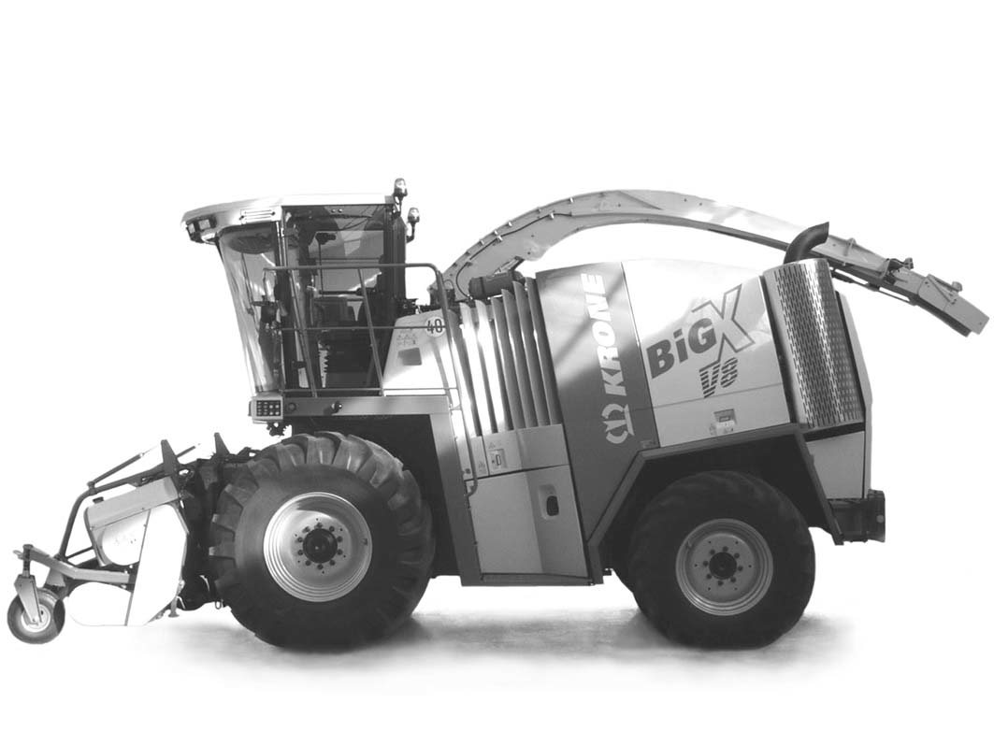
bn
hakselaar

Slide 2
Inhoudsopgave
Soorten
Werking
Aandrijving
Stuurautomaat
Doel
Onderhoud
Veiligheid
Transport
opzetstukken

Slide 3
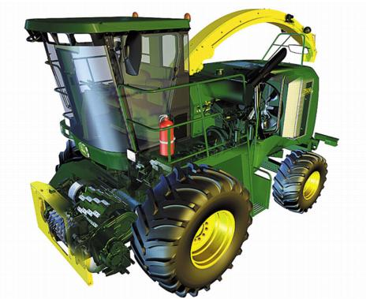
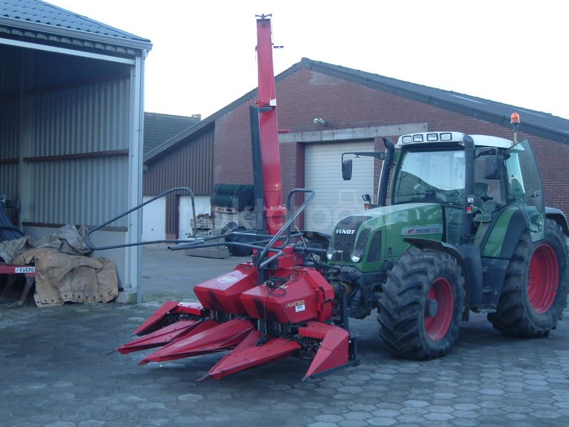
Soorten

Slide 4
werking
Werking

Slide 5
AFSTELLEN
http://www.claas.fr/countries/generator/cl-pw/fr/products/ensileuse/jaguar_980-930/video_animation/ani_gutfluss/start,lang=fr_FR.html
Zorg voor de goede afstelling van messen kooi dat de messen net niet ergens tegenaan komt
Zorg voor goede afstelling van de korrel kneuzer
Zorg voor de juiste afstelling van de invoer en de ventilator
Zorg voor de juiste afstelling per gewas
http://www.claas.fr/countries/generator/cl-pw/fr/products/ensileuse/jaguar_980-930/video_animation/ani_wartung/start,lang=fr_FR.html

Slide 6
Aandrijving

Slide 7
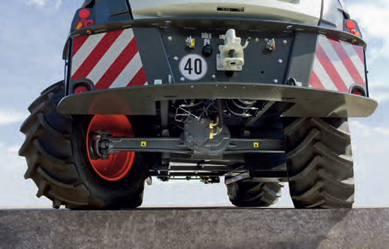

Slide 8
Stuur automaat

Slide 9
Doel
Het meest worden ze gebruikt voor gras en maïs als voerderwinning

Slide 10
onderhoud
Dagelijkse onderhoud
Controleer of de machine schoon is en reinig indien
nodig
Peil motorolie
Peil hydraulische olie, dichtheid van de installatie
Peil koelmiddel motor
Centrale smering
Banden
Lichtfunctie
Rem
Jaarlijkse onderhoud
Goed afspuiten/smeren van de machine

Slide 11
Reiniging
Zuiver maken van korrel kneuzer
Reiniging van de messen kooi + invoer
De bekken goed zuiver maken
Zuiver maken van de machine ook voor al om brand gevaar te verkomen

Slide 12
veiligheid
Houd genoeg afstand van de machine en voor al bij de bek
Zorg voor de juiste afscherming van de bekken
Maak de machine ook zuiver voor brand gevaar te verkomen

Slide 13
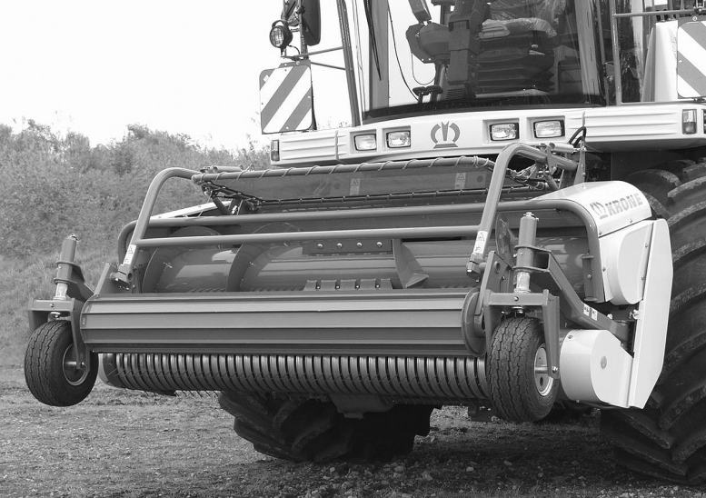
Transport
zorg voor goede afscherming van de bek
Zorg er voor dat de wielen in geklapt zijn
Zet het stof scherm en druk rol omlaag

Slide 14
Opzetstukken Maïs balk met kettingen

Slide 15
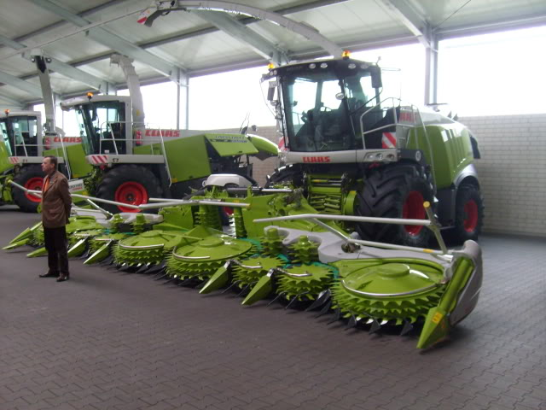
Maïs balk met roterende schotels

Slide 16
Kolvenplukker wordt gebruikt voor maïskolven schroot

Slide 17
Pick up wordt gebruikt voor gras of luzerne

Slide 18
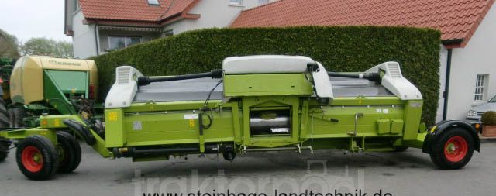
Maai bord wordt gebruikt voor het direct maaien en hakselen van gras

Slide 19
Maaiers voor het maaien van gras

